Slide 1
פסאודוקוד
מאת Arvind and Sanjay Seshan

Slide 2
מטרות השיעור
ללמוד מה זה פסאודוקוד
ללמוד מדוע משתמשים בפסאודוקוד
ללמוד לכתוב פסאודוקוד עבור המשימה נפוצה
ללמוד כיצד לכתוב תוכנה עבור FIRST Lego League

Slide 3
מהו פסאודוקוד?
רובוטים פועלים לפי הוראות שאנשים נותנים להם. הם זקוקים להוראות מפורטות, צעד אחר צעד, לביצוע משימה.
זוהי קבוצת הערות מפורטות בהן המתכנת יכול להשתמש בכתיבת הקוד כשהן מוכנות.
פסאודוקוד אינו כתוב בשפת תכנות מסוימת. הוא יכול להיות בחלקו באנגלית/עברית ובחלק קוד.
פסאודוקוד מאפשר למתכנת לתקשר את התוכנית שלו עם אחרים.
פסאודוקוד מפורט מספיק כדי לעזור ליצור את הקוד.

Slide 4
מדוע פסאודוקוד חשוב?
דרך מצוינת ללמוד את החשיבות של פסאודוקוד טוב היא לנסות לכתוב הוראות למשהו פשוט:
איך להכין כריך, איך לקשט עוגה, איך לשתול זרע וכו '.
התלמידים צריכים לכתוב את ההוראות ואז המורה צריך לעקוב אחריהם.
לאחר מכן השווה את התוצאות.
כמה דוגמאות לתגובות התלמידים כיצד להכין כריך חמאת בוטנים וג'לי:
תלמיד 1 כתב: "לשים את חמאת הבוטנים על הלחם". אז המורה הניח את כל הצנצנת על פרוסות הלחם.
תלמיד 2 כתב: "קח לחם ומורח עליו את חמאת הבוטנים". אז המורה מרחה חמאת בוטנים על כל הכיכר.
תלמיד 3 כתב: "קח 2 פרוסות לחם ומורח עליהן חמאת בוטנים וג'לי". אז המורה מרחה חמאת בוטנים וג'לי משני צידי שתי הפרוסות.
חשוב לתקשר הוראות היטב. ככל שההנחיות מפורטות ומדויקות יותר, כך התוצאות יהיו טובות יותר

Slide 5
איך כותבים פסאודוקוד לרובוט?
לרשום את מטרת התוכנית? מה הרובוט צריך לעשות?
חשבו כיצד הרובוט ישיג מטרה זו. מהם השלבים הספציפיים?
רשום כל צעד שהרובוט יעשה. התחל בשלב 1 והמשך משם.
הקפד לרשום אם הרובוט צריך לחזור על משימה.
האם הרובוט ממשיך לבצע את המשימה לנצח או שהיא מסתיימת?
משחק מהנה לנסות .... רובוט אנושי
עד כמה אתם טוב בלתת הוראות לרובוט?
בחר תלמיד אחד בצוות שלך או בכיתה שלך להיות הרובוט.
בקשו מהתלמיד לנווט לעבור בכיתה עמוסה עם מכשולים רק באמצעות הוראות שצוינו משאר התלמידים.

Slide 6
אתגר פסאודוקוד
הרובוט צריך להסתובב פעם אחת מסביב לקופסה מרובעת. הוא מתחיל בקו ופונה צפונה. זה יסתיים בקו הפונה צפונה.
כתוב את פסאודוקוד לתוכנית זו
פתרון פסאודוקוד
שלב 1: סע קדימה 20 סנטימטרים
שלב 2: פנה שמאלה 90 מעלות
שלב 3: חזור על שלבים 1 ו -2 בסך הכל ארבע פעמים
A
E
אפשר לכתוב פסאודוקוד זה על פיסת נייר או אפילו בבלוק הערות בתוך תוכנת SPIKE Prime שלכם ​​(עיין בשיעור הבא בנושא קוד תגובה)

Slide 7
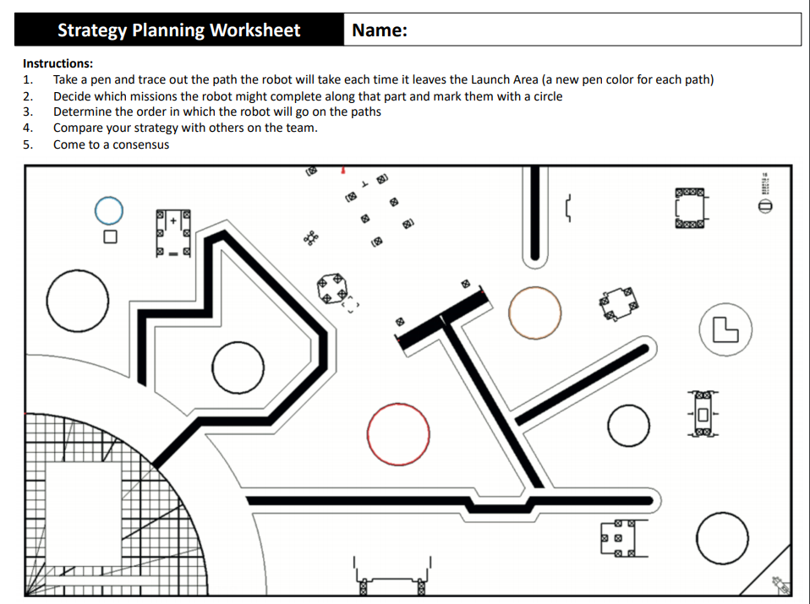
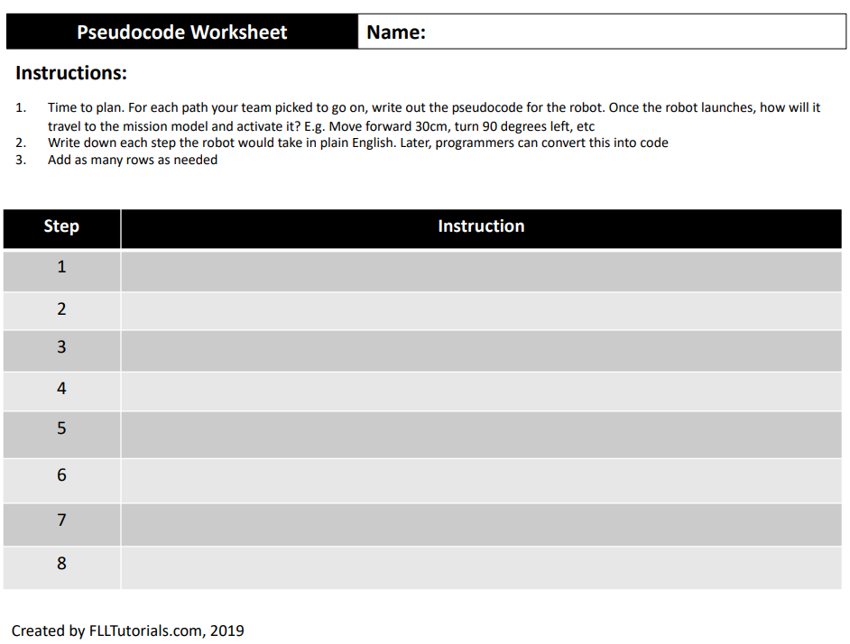
פסאודוקוד עבור משימות
אם יש לכם שורה של משימות שהרובוט שלכם צריך להשלים, תכנון מראש יכול להיות לעזור מאוד
אפשר לשרטט את הדרך שהרובוט שלכם צריך ללכת ולאחר מכן לכתוב את ההוראות עבור הרובוט צעד אחר צעד
FLLTutorials.com מספק תכנון נתיבים וגיליונות עבודה פסאודוקודיים לקבוצות FLL בכל עונה.
(http://flltutorials.com/Worksheets.html)

Slide 8



קרדיטים
המצגת נוצרה על ידי Arvind and Sanjay Seshan עבור Prime Lessons.
המצגת תורגמה לעברית ע"י FRC D-Bug #3316 וקבוצות ה-FLL של עירוני ד' תל-אביב #285 ++D ו-DGITAL #1331
ניתן למצוא שיעורים נוספים באתר
www.primelessons.org
This work is licensed under a Creative Commons Attribution-NonCommercial-ShareAlike 4.0 International License.

